Slide 1

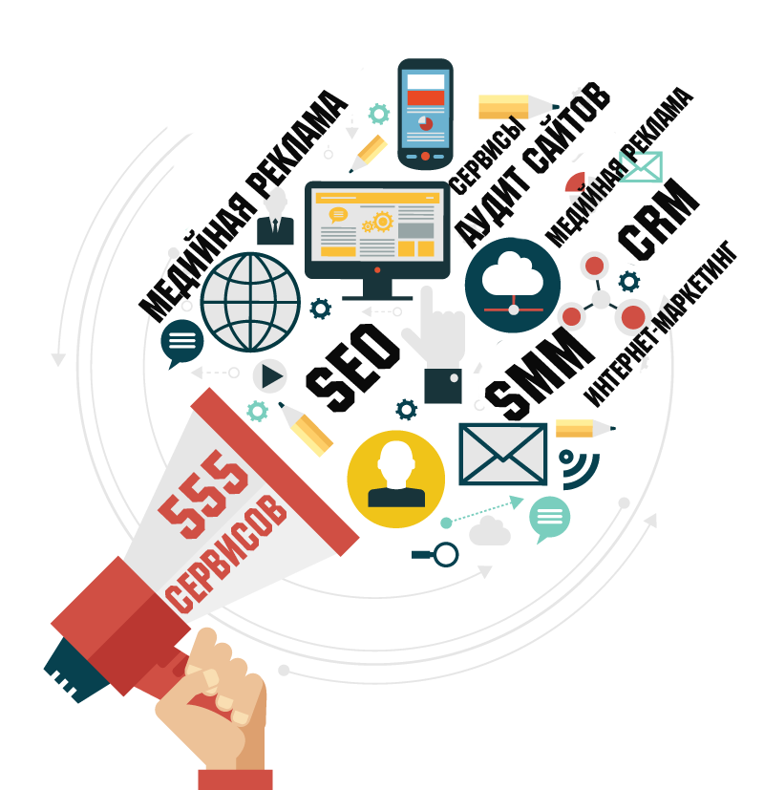
ИССЛЕДОВАНИЕ ИНСТРУМЕНТОВ ПРОДВИЖЕНИЯ В СЕТИ ИНТЕРНЕТ
МИНОБРНАУКИ РОССИИ
Владивостокский государственный университет
КАФЕДРА МАРКЕТИНГА И логистики
Выполнили: М.У. Жидкова, А.Д. Сушкина, студенты группы БТД-23-ИМ-1
Руководитель – В.В. Жохова, доцент кафедры МЛ

Slide 2
Актуальность исследования
В 21 веке Интернет стал неотъемлемой частью жизни современного человека. Из года в год создаются все более современные гаджеты, технологии и инструменты для его использования. Интернет значительно упростил и ускорил взаимодействие людей между, друг другом.
Интернет активно используется для бизнеса, создаются и используются новые методы продвижения товаров и услуг.
Любая современная компания имеет свой собственный сайт, интернет-магазины, корпоративные сайты, сайты-визитки и т.п.
Сайты могут быть использованы для увеличения узнаваемости бренда, ознакомления с компанией. Сайт у крупных промышленных предприятий представляется как имиджевая составляющая.
.

Slide 3
Проблема исследования
Недостаточность проведенных исследований по изучению инструментов продвижения предприятия в сети Интернет.
Методы исследования: кабинетный метод, экспертный метод, аналитический метод (МАИ)

Slide 4
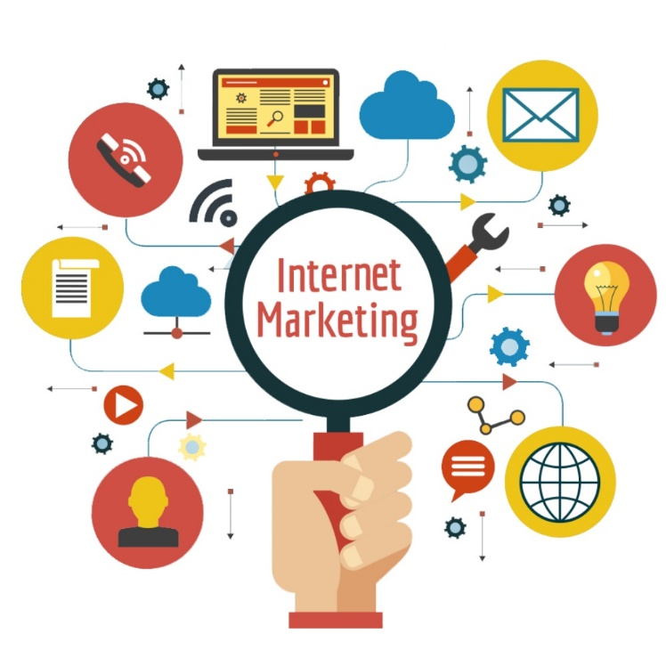
Объект и предмет исследования
Объектом исследования являются инструменты интернет-продвижения предприятия в сети Интернет.
Предметом – изучение и исследование основных инструментов продвижения предприятия в сети Интернет.

Slide 5
Цель и задачи исследования
Цель: провести исследования основных инструментов продвижения предприятия в сети Интернет.
Задачи исследования:
– определить инструменты продвижения предприятия в сети Интернет;
– классифицировать и описать инструменты интернет-продвижения;
– рассмотреть особенности продвижения предприятия в сети Интернет;
– выявить приоритетность инструментов продвижения предприятия в сети Интернет с помощью метода экспертных оценок

Slide 6
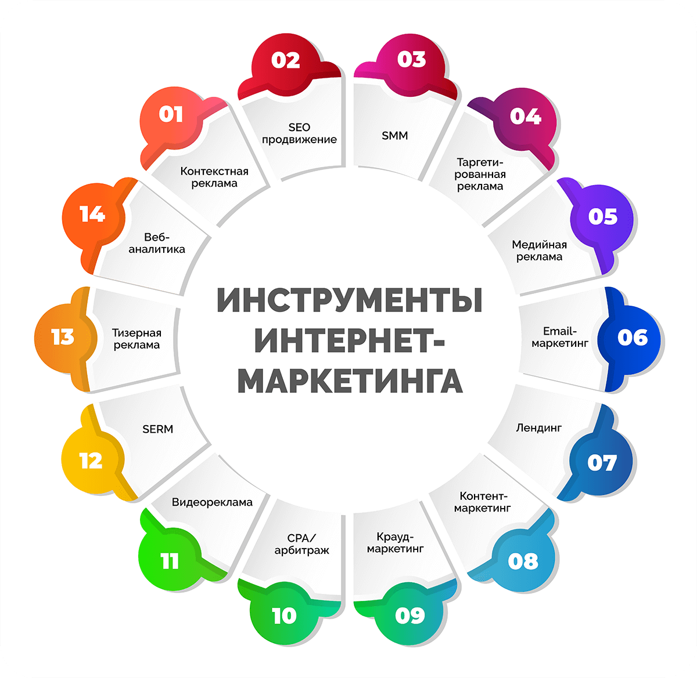
Инструменты продвижения в сети Интернет
Использование инструментов продвижения в интернет-маркетинге – это комплекс маркетинговых мероприятий, проводимых в сети Интернет, направленных на привлечение новых клиентов и покупателей к продвигаемой услуге или товару.

Slide 7
Классификация инструментов продвижения
Цели и задачи | Рекламные средства в сети интернет
Создание благоприятного имиджа фирмы | Интернет-ресурс, заказные статьи, баннерная реклама
Обеспечение доступности информации | «Поисковики», группы новостей, заказные статьи, интернет-ресурс, e-mail.
Выведение на рынок инновационного товара | «Поисковики», группы новостей, заказные статьи, интернет-ресурс, e-mail, баннерная реклама
Привлечение новых и потенциальных клиентов | E-mail, баннерная реклама, мгновенные сообщения, «поисковики»
Увеличение продаж | E-mail, баннерная реклама, мгновенные сообщения, «поисковики», интернет-ресурс.

Slide 8
Основные инструменты продвижения в сети Интернет
Контент-маркетинг (публикации в блоге)
Email-маркетинг (почтовые рассылки)
SMM (продвижение групп в соцсетях)
Таргетированная реклама
Медийная реклама
SEO (продвижение сайта)
Партнерские программы
Сайт компании
Аудио и видео-реклама (реклама в подкастах)

Slide 9

Особенности продвижения предприятия в сети Интернет
Интернет-маркетинг отличается от классического маркетинга:
- своей доступностью,
- гибкостью,
- оперативностью,
- рентабельностью,
- креативностью
- отсутствием географических
ограничений.

Slide 10

Интернет-маркетинг & цифровой маркетинг
Интернет-маркетинг - это маркетинг, осуществляемый с помощью сети Интернет. Особенностью является возможность эффективно отслеживать результаты рекламной компании, а также настраивать таргетинг, для получения максимальной отдачи.
Диджитал-маркетинг (цифровой), включает в себя не только инструменты, применяемые в интернет-маркетинге, но и инновационные цифровые технологии. Например, использование мобильных устройств, телевизионных рекламных роликов, рекламы в онлайн-играх, интерактивных щитов и т.д.

Slide 11
Понятие «цифровой маркетинг»
Автор | Определение
Акулич М. | Цифровой маркетинг (digital-marketing) – это маркетинг товаров и услуг, ориентированный на применение цифровых технологий в целях привлечения и удержания клиентов (потребителей). Он использует и мобильные технологии, и традиционные радио- и телевизионные методы, и интернет, который в этом маркетинге считается главным коммуникационным посредником.
Бутковская Г.В. | Цифровой маркетинг – это зонтичный термин для описания процессов использования цифровых технологий с целью привлечения и удержания клиентов, анализа и понимания предпочтений клиентов, изучения и улучшения клиентского опыта и на этой основе формирования релевантных маркетинговых коммуникаций.
Каннан П. К. | Цифровой маркетинг – это процесс, с помощью которого компании могут сотрудничать с клиентами для совместного создания и предоставления ценности, а цифровые технологии уменьшают асимметрию информации между клиентом и компанией, трансформируют продукт компании в продукт с цифровым обслуживанием.

Slide 12
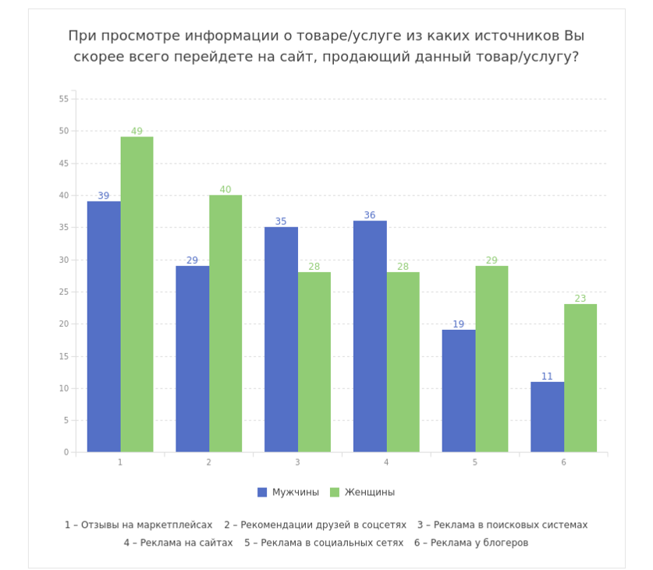
Онлайн-опрос жителей Российской Федерации об использовании информационных ресурсов
2022 год,
распределение по полу
Сайт: Анкетолог
https://iom.anketolog.ru/2022/09/23/reklama-v-internete

Slide 13
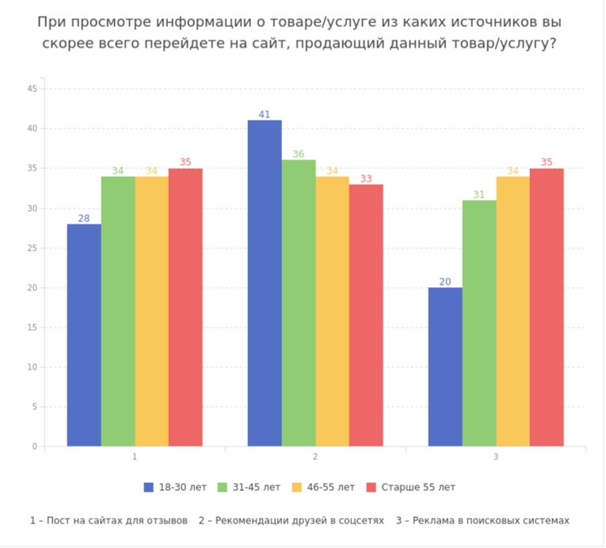
Онлайн-опрос жителей Российской Федерации
об использовании информационных ресурсов
2022 год,
распределение по возрасту
Сайт: Анкетолог
https://iom.anketolog.ru/2022/09/23/reklama-v-internete

Slide 14
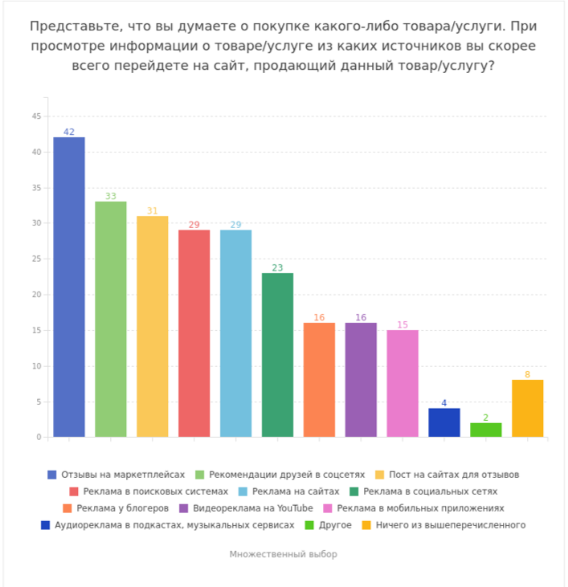
Онлайн-опрос жителей Российской Федерации об использовании информационных ресурсов
2022 год,
распределение по исполь-зованию ресурсов
Сайт: Анкетолог
https://iom.anketolog.ru/2022/09/23/reklama-v-internete

Slide 15
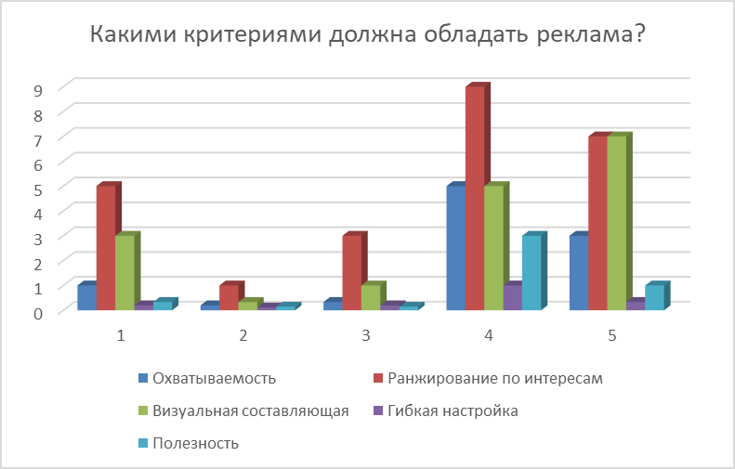
Онлайн-опрос жителей Российской Федерации об основных критериях рекламы
2023 год,
распределение критерий
Сайт: ВЦИОМ НОВОСТИ
https://wciom.ru/analytical-reviews/analiticheskii-obzor/socialnaja-reklama-2023-komu-zachem-o-chjom

Slide 16

Метод экспертных оценок для исследования инструментов продвижения
Методы экспертных оценок - это методы оценки, суждения высококвалифицированных специалистов - профессионалов, высказанные в виде содержательной, качественной или количественной оценки экономического объекта предназначенные для использования при принятии решений.
Расчет коэффициента конкордации:
W=12*S / d^2*(m^3-m)
W=12*184 / 5^2*(5^3-5) = 0,736

Slide 17
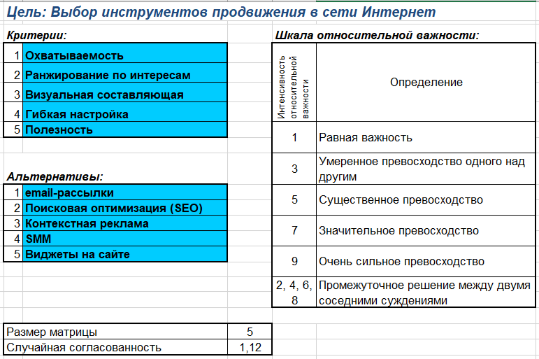
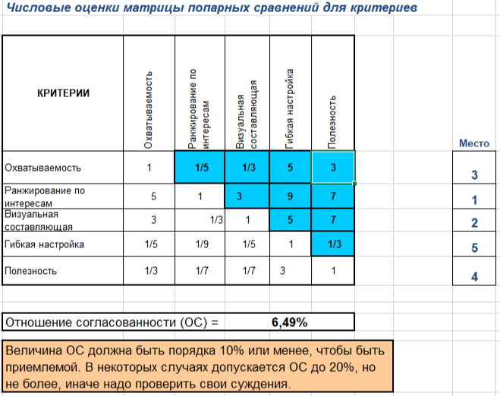
Исследование инструментов продвижения методом МАИ

Slide 18
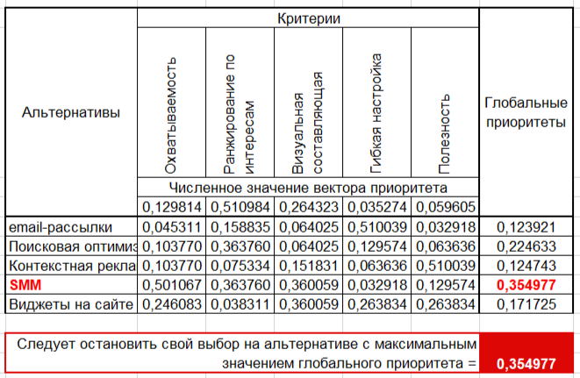
Расчет глобального приоритета альтернатив в МАИ

Slide 19
Вывод
С развитием онлайн-среды конкуренция предприятий становится более острой и необходимо исследовать инструменты продвижения товаров/услуг в сети Интернет для эффективности их применения.
Интернет-маркетинг играет ключевую роль в современном бизнесе, помогая предприятиям удерживать свои позиции на рынке и активно развиваться.
Предприятиям важно создавать такие уникальные предложения о товаре/услуге на рынке онлайн, которые привлекли бы внимание потенциальных клиентов.
Ключевые стратегии интернет-маркетинга и цифрового маркетинга позволяют результативно взаимодействовать с аудиторией, укреплять имидж бренда и повышать узнаваемость предприятия.
Грамотно и качественно созданная стратегия интернет-маркетинга может стать мощным инструментом для достижения бизнес-целей и обеспечения устойчивого развития предприятия.

Slide 20
СПАСИБО ЗА ВНИМАНИЕ!

